Slide 1

Toolbox
Một nơi để tìm, chạy, chia sẻ công cụ và giao việc cho AI agent
Ứng dụng Windows · một file Toolbox.exe · .NET Framework 4.8
Notes:
Mở đầu: Toolbox là app Windows gọn, giúp gom công cụ và lệnh chạy của các dự án vào một chỗ, chia sẻ cho đồng đội và cho AI agent dùng qua MCP. Phần trình bày khoảng 20 phút: vấn đề, giải pháp, các màn hình chính, AI, chia sẻ, kiến trúc, an toàn, giới hạn.

Slide 2




Công cụ rải rác, lệnh chạy thì gõ đi gõ lại
Khó tìm
Gõ lại lệnh
Khó chia sẻ
AI thiếu chỗ
Phần mềm trong Program Files, bản tải trong Downloads, script nằm ở thư mục cũ. Phải nhớ đường dẫn mới dùng được.
Mỗi repo một bộ lệnh: npm run, dotnet, git, mock API. Người mới vào không biết lệnh nào chạy được.
Gửi cho đồng đội là gửi cả thư mục kèm lời dặn cài đặt. Bản nào mới nhất cũng khó biết.
Agent tạo script nhanh nhưng không có nơi chung để đăng ký, tìm lại và chạy có kiểm soát.
Notes:
Bốn nỗi đau thực tế của nhóm: nhớ đường dẫn, gõ lại lệnh, gửi cho đồng đội, và AI tạo script nhưng không ai quản lý.

Slide 3
Toolbox gom tất cả vào một danh sách
1
0
663
12
file Toolbox.exe
DLL đi kèm
test tự động
công cụ MCP cố định
Không đụng file gốc. Xoá một tool chỉ là xoá một dòng trong danh sách, file thật vẫn nguyên.
Chạy ngay trên Windows. WPF trên .NET Framework 4.8 có sẵn trong máy, không phải cài thêm gì.
Cùng một exe cho người và AI. Mở cửa sổ khi chạy thường, chạy ngầm làm MCP server khi thêm --mcp.
Notes:
Nhấn mạnh: không sửa, không bao giờ xoá file gốc. Xoá tool chỉ là xoá một dòng trong tools.json. Một file exe, không cần cài thêm gì.

Slide 4



Bốn trụ cột của Toolbox
Workspace
Thư viện
Mỗi dự án một workspace. Mở ra là thấy mọi lệnh chạy được: script npm, lệnh .NET, git, lệnh riêng.
Kho tool dùng chung: đăng ký bằng kéo thả hoặc chọn app đã cài, tìm không cần gõ dấu.
Chia sẻ
AI agent
Đóng gói thành file .toolbox, gửi đồng đội, nhập lại kèm bộ cài khi cần.
Agent tìm, chạy, đăng ký tool qua MCP; việc sửa tool dùng chung phải qua bạn duyệt.
Notes:
Workspace là trung tâm; thư viện là kho tool dùng chung; chia sẻ là đóng gói gửi đi; agent là cầu nối AI.

Slide 5
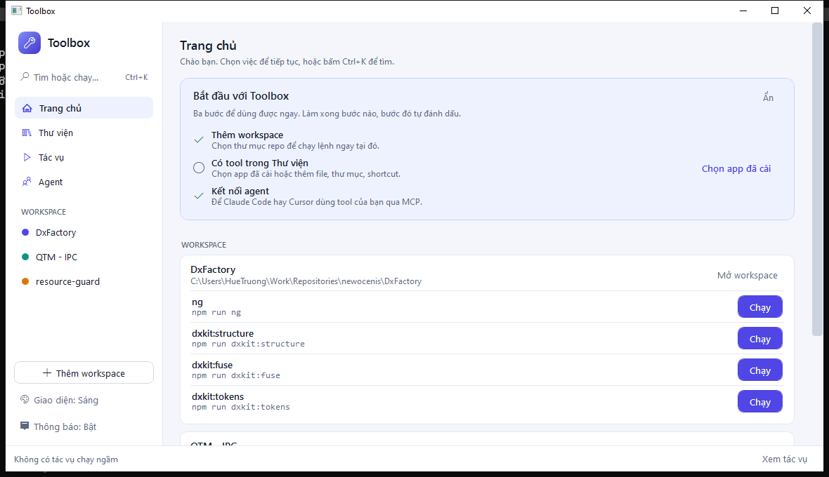
Trang chủ: mở app là có việc để làm
Thẻ từng workspace kèm lệnh chạy được ngay, kể cả khi chưa lưu profile nào.
Cần bạn xử lý gom đề xuất của agent, tác vụ lỗi, tool mất đường dẫn.
Đang chạy cho biết tác vụ ngầm, có Xem log, Dừng, Chạy lại.
Ctrl+K tìm và chạy lệnh, tool, workspace từ mọi trang.
Notes:
Trang chủ không còn trống khi chưa lưu gì: mỗi workspace hiện vài lệnh chạy được. Ctrl+K tìm và chạy mọi thứ từ bất kỳ trang nào.

Slide 6




Thêm workspace chỉ cần chọn thư mục
1. Chọn thư mục
2. Tìm thấy trong repo
3. Thêm và gắn
Bấm + Thêm workspace và chọn thư mục repo.
Quét .sln, .git, angular.json, package.json. Hiện tool, thư mục chạy, số lệnh; tích sẵn.
Một nút. Lệnh chạy được ngay ở tab Chạy, chưa cần tạo profile.
Tối đa hai lần bấm sau khi chọn thư mục là có lệnh chạy được.
Thư mục không nhận ra gì vẫn thêm được; dùng AI thiết lập hoặc thêm tay.
Notes:
Nguyên tắc v2: gắn tool xong là có thứ để bấm. Thư mục không nhận ra gì vẫn thêm được và có lối sang AI thiết lập hoặc thêm tay.

Slide 7
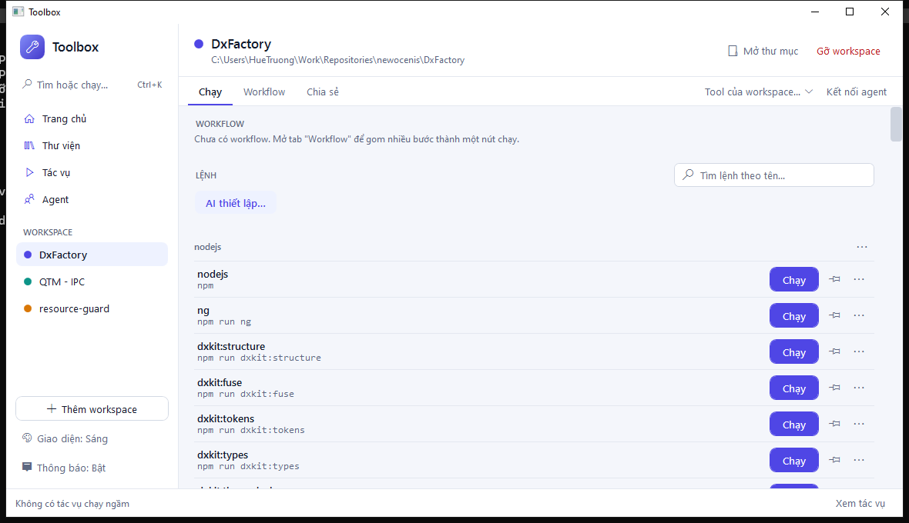
Tab Chạy: mọi lệnh của dự án, nhóm theo tool
Một nút chính. Chạy; hành động phụ nằm trong menu “…”.
Script npm hiện sẵn, bấm Chạy là chạy đúng npm run <tên>.
Ghim lệnh hay dùng: lệnh ghim lên đầu, nhớ cả tham số và cổng.
Tham số mở trong sheet bên phải khi cần, không bật cửa sổ chồng.
Notes:
Mỗi dòng gọn: tên, chuỗi lệnh mờ, Chạy, ghim, menu ba chấm. Script npm hiện ngay không cần profile. Ghim một lệnh là lưu thành profile trong workspaces.json.

Slide 8
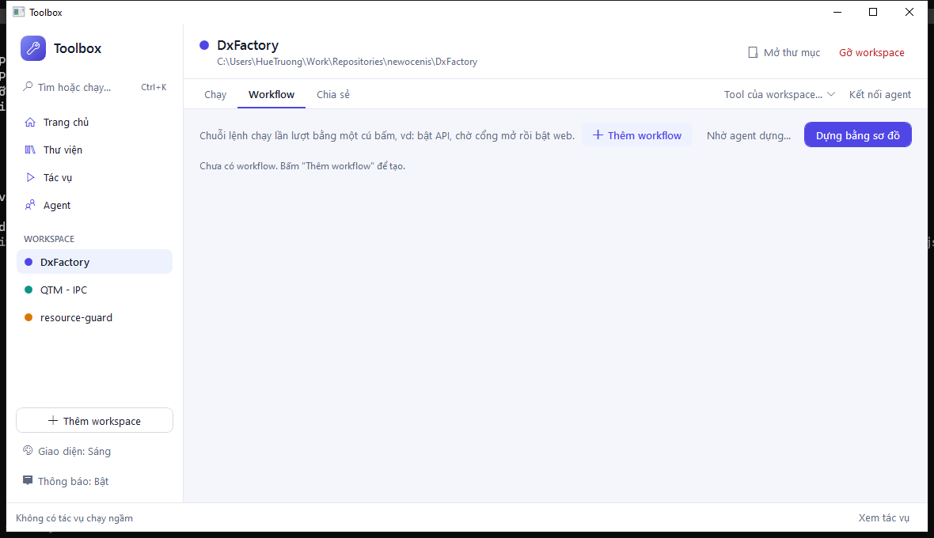
Workflow và tác vụ chạy ngầm
Workflow gom nhiều lệnh thành một nút: bật API, chờ cổng mở, rồi bật web.
Ba cách dựng: thêm tay, nhờ agent dựng, hoặc vẽ bằng sơ đồ.
Chạy ngầm: ẩn cửa sổ, ghi log, tự bắt cổng từ output.
Xem log, Dừng, Chạy lại ở Trang chủ và trang Tác vụ.
Notes:
Ví dụ workflow: bật API, chờ cổng mở, rồi mới bật web. Tác vụ ngầm ghi log và tự bắt cổng từ output.

Slide 9
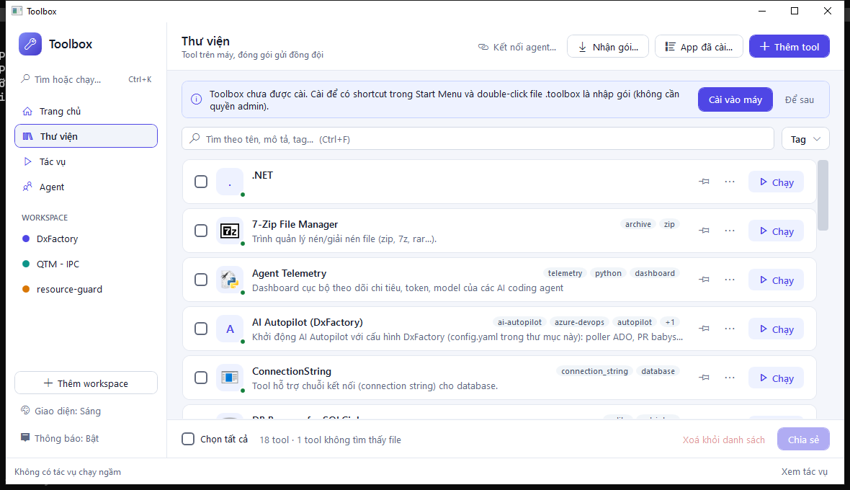
Thư viện: đăng ký một lần, dùng ở mọi workspace
Đăng ký nhanh: kéo thả file hoặc thư mục, tên và version điền sẵn từ file exe.
App đã cài…: chọn từ Start Menu, có icon, tìm không cần gõ dấu.
Tìm và lọc theo tên, mô tả, tag.
Đường dẫn mất thì có dấu cảnh báo và nút Trỏ lại.
Notes:
Đăng ký bằng kéo thả hoặc App đã cài (đọc shortcut Start Menu, phân giải shortcut MSI như Office ra exe thật). Tool mất đường dẫn có dấu cảnh báo và nút Trỏ lại.

Slide 10




AI thiết lập: một bấm, bạn chỉ duyệt
Bấm AI thiết lập
App gọi CLI agent trên máy
Nhận đề xuất dạng JSON
Bạn duyệt từng mục
Hiện ở tab Chạy
Không treo, huỷ được
Báo rõ khi thiếu CLI
Có tiến độ, giới hạn thời gian; huỷ thì tiến trình con dừng.
Nói thiếu gì và cách cài, không im lặng.
Chưa duyệt thì chưa áp dụng
Đặt lệnh trong cài đặt
Đầu ra kiểm chặt; lỗi hiện nguyên văn, không áp dụng gì.
Dùng agent nào cũng được, không lưu khoá, không thêm DLL.
Notes:
Đã thử trên máy thật. App gọi thẳng CLI agent có sẵn (ví dụ claude) ở chế độ không tương tác. Không lưu khoá API, dùng đúng tài khoản agent bạn đang có. Chưa duyệt thì không áp dụng gì.

Slide 11
Chia sẻ cho đồng đội bằng file .toolbox
Tick tool
Đóng gói
Gửi file
Nhận gói
Cài và chạy
BỐN CHẾ ĐỘ ĐÓNG GÓI
folder
file
none
setup
Cả thư mục
Chỉ file chính
Chỉ thông tin
File bộ cài
Tool portable
Script đơn lẻ
Người nhận tự cài
App cần driver
Chặn đường dẫn thoát khỏi thư mục đích (zip-slip), cảnh báo khi gói có exe hoặc script, xử lý trùng id: thay thế, giữ cả hai hoặc bỏ qua.
Notes:
Gói là file zip. Trước khi nén, app hiện tổng dung lượng và các thư mục sẽ lấy để không vô tình nén cả Downloads. Bên nhận thấy thẻ Chưa cài trên máy này và nút Cài đặt; Toolbox không cài ngầm.

Slide 12
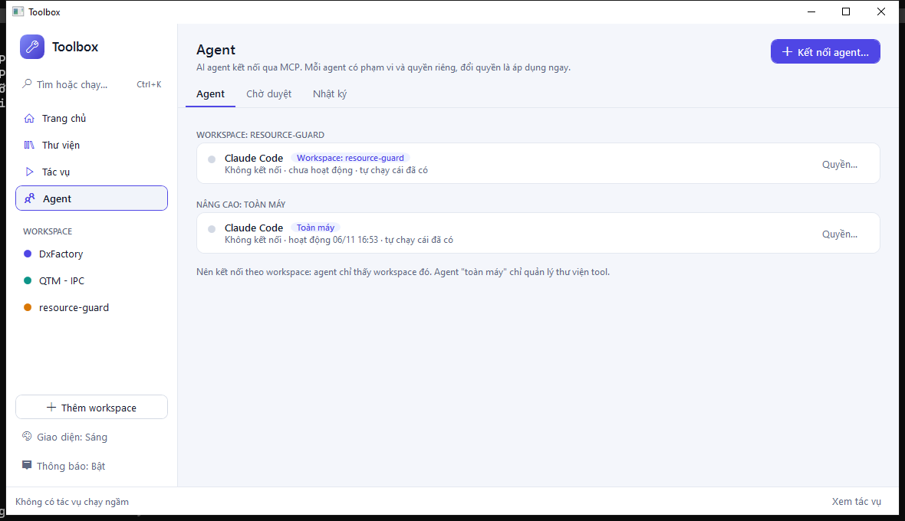
AI agent dùng Toolbox qua MCP
Cùng một exe: thêm --mcp là thành MCP server qua stdio.
12 công cụ cố định: overview, search, get, save, run, logs, propose… không phình theo số profile.
Một nút kết nối từ trang workspace; agent chỉ thấy workspace đó.
Client khác: Claude Desktop, Cursor, VS Code khai báo tay, có nút Copy.
Notes:
Toolbox.exe --mcp chạy MCP server qua stdio, không mở cửa sổ. Bộ 12 công cụ cố định nên workspace có 5 hay 500 profile agent vẫn thấy cùng một bộ. Kết nối Claude Code bằng một nút; Claude Desktop, Cursor, VS Code khai báo tay có nút Copy.

Slide 13
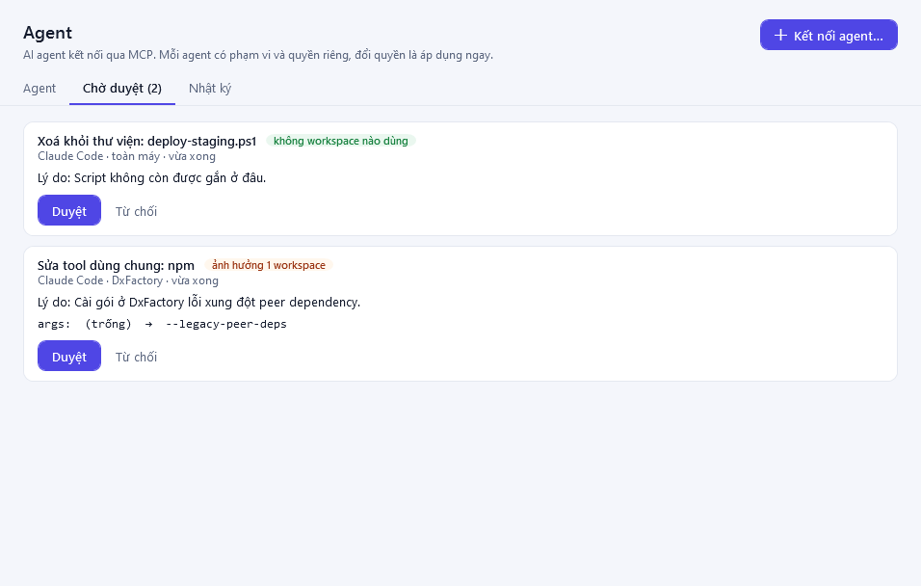
Agent làm được gì, và cần bạn duyệt gì
 | Agent trong một workspace | Agent toàn máy
Lệnh riêng, profile, workflow | Thêm, sửa, xoá tuỳ ý | Không đụng
Thư viện tool | Xem, gắn tool có sẵn, thêm tool mới | Thêm, sửa, xoá
Sửa hoặc xoá tool dùng chung | Chỉ gửi đề xuất, bạn duyệt | Trực tiếp
Chạy | Theo quyền của agent | Theo quyền của agent
Chờ duyệt: giá trị cũ và mới, lý do, số workspace bị ảnh hưởng.
Quyền chạy: Tự chạy cái đã có, hoặc Không cho chạy. Đổi là có hiệu lực ngay.
Notes:
Điểm mấu chốt về an toàn: agent trong workspace thoải mái với lệnh riêng, profile, workflow của workspace đó nhưng sửa hoặc xoá tool dùng chung chỉ là đề xuất. Quyền chạy đọc lại mỗi lần gọi nên đổi là có hiệu lực ngay.

Slide 14
Kiến trúc: một exe, hai chế độ, dữ liệu JSON
AI AGENT
TOOLBOX.EXE
DỮ LIỆU
Claude Code, Cursor
MCP server
Toolbox.exe --mcp (stdio)
%APPDATA%\Toolbox
VS Code, Claude Desktop
tools.json
workspaces.json
agents.json
proposals.json
activity.jsonl
backup\, runs\
GUI (WPF)
Toolbox.exe
Ghi qua mutex Global\ToolboxStore, GUI trộn ba chiều để không ghi đè thay đổi của agent.
Notes:
GUI và MCP server là cùng một Toolbox.exe. Cả hai ghi qua mutex Global\ToolboxStore; GUI trộn ba chiều với bản đã đọc để không ghi đè thay đổi của agent. Dữ liệu ở %APPDATA%\Toolbox, có thể đổi bằng biến TOOLBOX_DATA.

Slide 15






An toàn dữ liệu và kiểm soát agent
Sao lưu tự động
Nhật ký thay đổi
Ghi có khoá
Trước mỗi lần đổi danh sách, giữ 50 bản mới nhất.
changes.log ghi nguồn GUI hay MCP; trang Agent có nhật ký việc.
Mutex chống ghi chồng; GUI trộn ba chiều với thay đổi của agent.
Bạn duyệt
Gói an toàn
Không đụng file gốc
Sửa hoặc xoá tool dùng chung là đề xuất, xem cũ và mới rồi mới áp dụng.
Chặn zip-slip, cảnh báo khi gói có exe hoặc script, không cài ngầm.
Xoá khỏi danh sách không bao giờ xoá file của tool.
Notes:
Sáu lớp bảo vệ. Nhấn mạnh: mọi thay đổi đều có dấu vết và có đường lui.

Slide 16
Đã kiểm chứng thế nào
663
test tự động xUnit
Dữ liệu thật, bản sao: chụp ảnh bằng tools/shoot.ps1 trên bản sao dữ liệu, không đụng dữ liệu thật.
Tiêu chí đo được: mười tiêu chí, ví dụ lệnh npm chạy đúng, Ctrl+K chạy lệnh chưa lưu, thêm workspace tối đa hai lần bấm.
Một file exe: vẫn không DLL kèm, .NET Framework 4.8, không đổi định dạng JSON cũ.
Đã thử tay: luồng AI thiết lập đã chạy được trên máy thật.
40
ảnh chụp tự động mỗi lượt
3
bối cảnh: sáng, tối, máy trắng
Notes:
Nghiệm thu bằng ảnh và kịch bản, không chỉ build. Mỗi mốc chụp lại màn hình và đối chiếu tiêu chí. Tôi nói thẳng phần chưa kiểm được ở slide sau.

Slide 17
Giới hạn hiện tại và bước tiếp theo
GIỚI HẠN HIỆN TẠI
BƯỚC TIẾP THEO (ĐỀ XUẤT)
Chưa thử lâu dài với nhiều agent thật ghi cùng lúc.
Vẫn còn vài cửa sổ modal: sửa tool, nhập prompt, Worktree, danh sách kiểm.
Chưa có tab Lịch sử; xem thay đổi ở changes.log.
Sơ đồ workflow chưa kéo thả trực tiếp.
Với .bat và .cmd, tham số do cmd.exe diễn giải.
Đưa nốt các modal còn lại vào sheet cho đồng nhất.
Đo chính xác số lệnh hiện không cuộn ở màn hình 1320×860.
Sơ đồ workflow sửa trực tiếp, kéo thả.
Hoàn tác từng thay đổi lẻ của agent.
Thử rộng với đồng đội và thu phản hồi.
Notes:
Nói thẳng các giới hạn để mọi người có kỳ vọng đúng. Các mục bên phải là đề xuất, chưa cam kết.

Slide 18

Dùng thử và góp ý
Mở Toolbox.exe, không cần cài. Muốn cài cho mình thì bấm Cài vào máy, không cần quyền admin.
Thêm workspace đầu tiên: chọn thư mục repo và xem lệnh hiện ra.
Thử AI thiết lập hoặc kết nối Claude Code bằng một nút.
Hỏi đáp
Notes:
Kêu gọi: mỗi người thử thêm một workspace thật và gửi phản hồi về những chỗ khó hiểu. Sau đó mở phần hỏi đáp.

